Slide 1
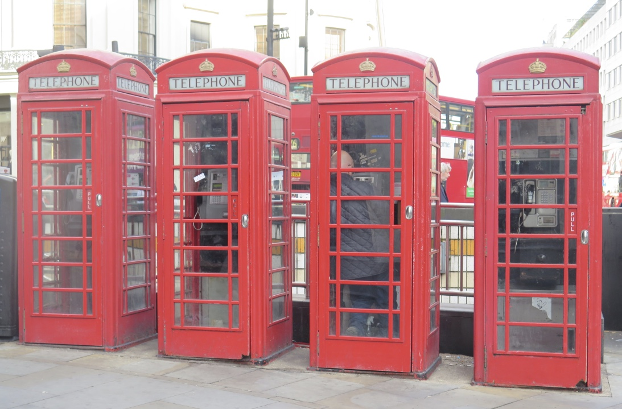
Isot alkukirjaimet
Capital letters

Slide 2
Erisnimet
John Brown
Newsweek
the Washington Post
the Titanic, the Queen Mary
Yleisnimissä, jotka ovat osa maantieteellistä nimeä
Lake Erie, the Atlantic Ocean, the North Pole
Kaikissa erisnimeen kuuluvissa sanoissa
the Golden Gate Bridge
the Chrysler Building

Slide 3
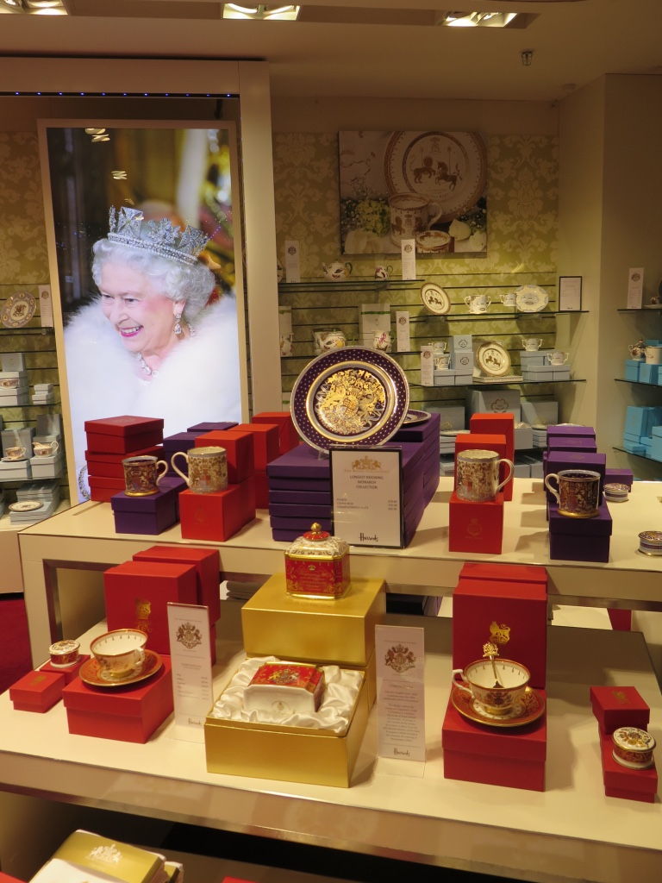
Arvonimet ja ammatit
the Queen
President Kennedy
Father O’Brien
Prime Minister Theresa May

Slide 4
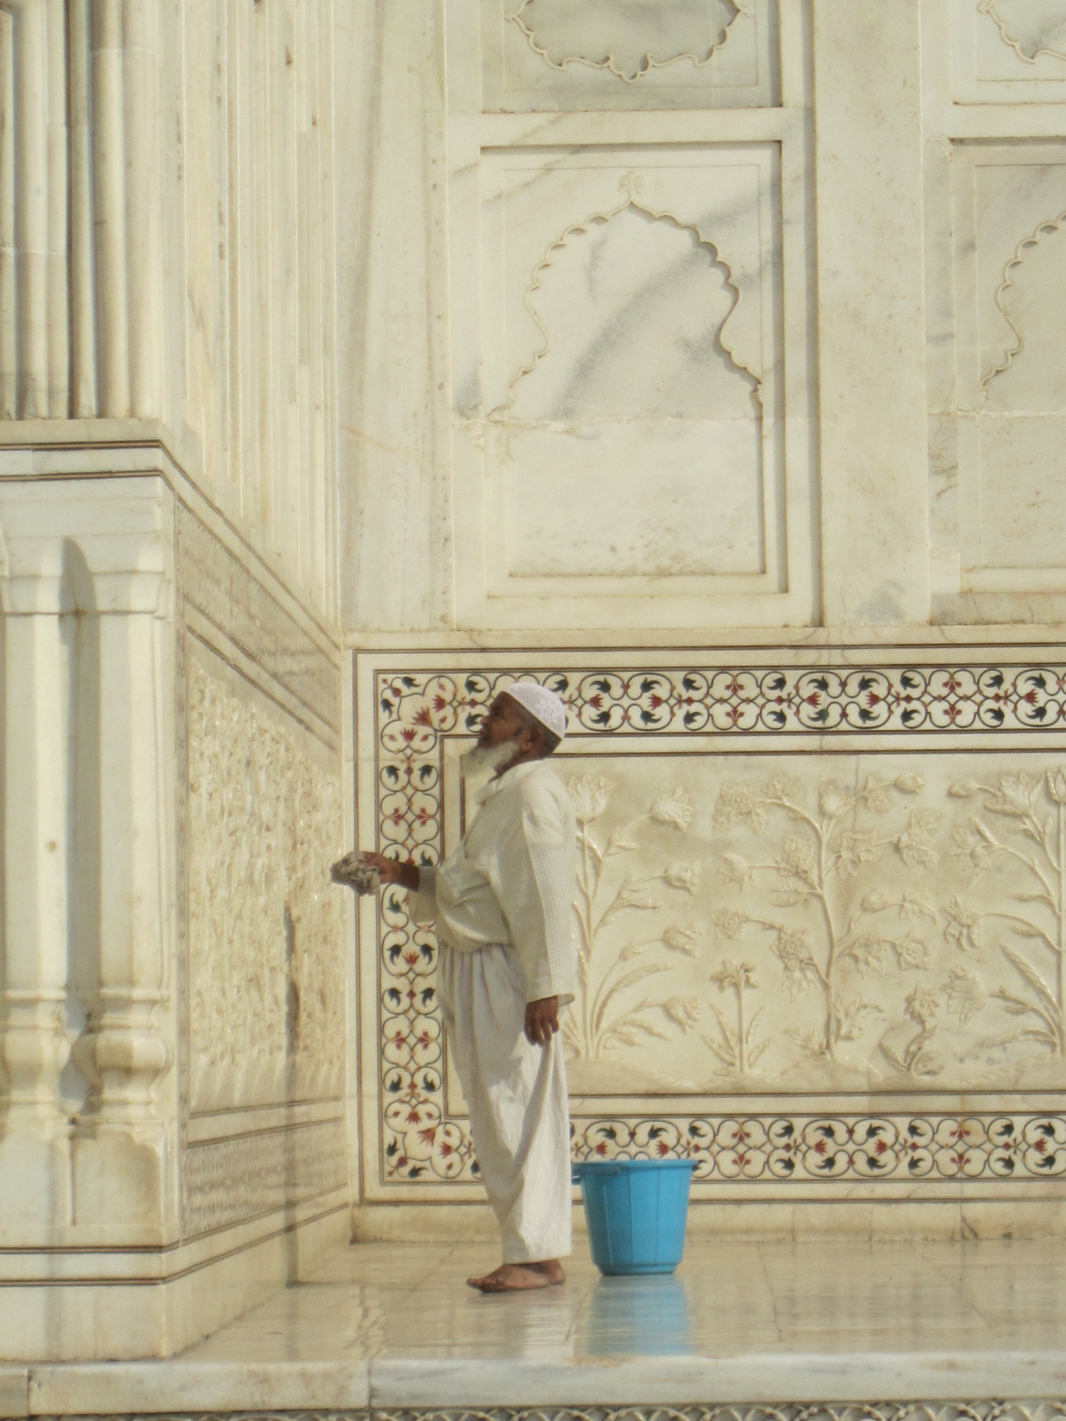
Sukulaisuus
Uncle Sam
Mum (my mother), Dad (my father)
Auntie Emma
Sana I
I am glad that I visited Taj Mahal.
God, Buddha

Slide 5
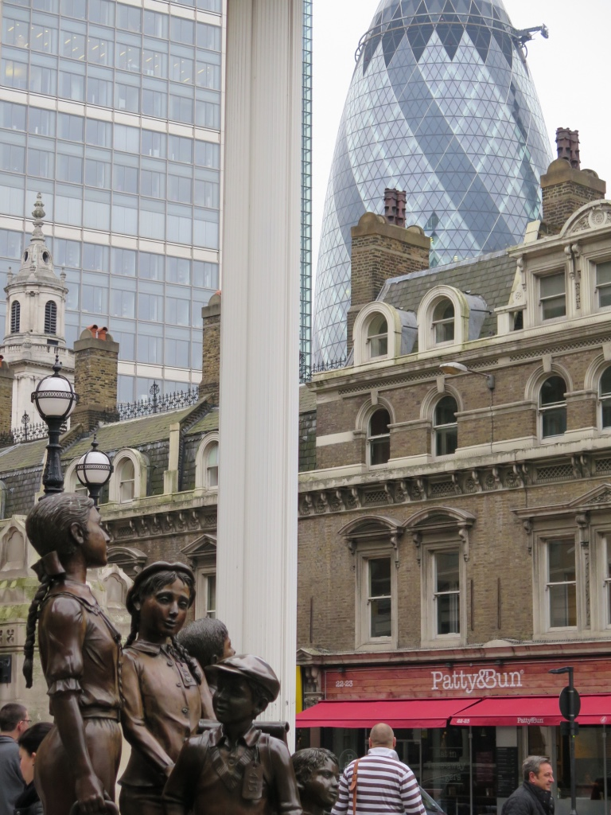
Laitokset ja rakennukset
the Government
the Houses of Parliament
  the House of Lords
  the House of Commons
Cambridge University
the Church of England
the Court of Justice
the Gherkin

Slide 6
Merkittävät historialliset tapahtumat ja aikakaudet
the Second World War
the Middle Ages
the Battle of Waterloo
Viikonpäivät ja kuukaudet, juhlat
Monday, Wednesday
Easter , Labor Day

Slide 7
Kansallisuus
a Finn
an Englishman
Finnish
English
Canadian Prime Minister Justin Trudeau
However : danish pastry, french fries

Slide 8
Otsikot ja teosten nimet
Harry Potter and the Philosopher’s Stone
The Lord of the Rings
Pride and Prejudice

Slide 9
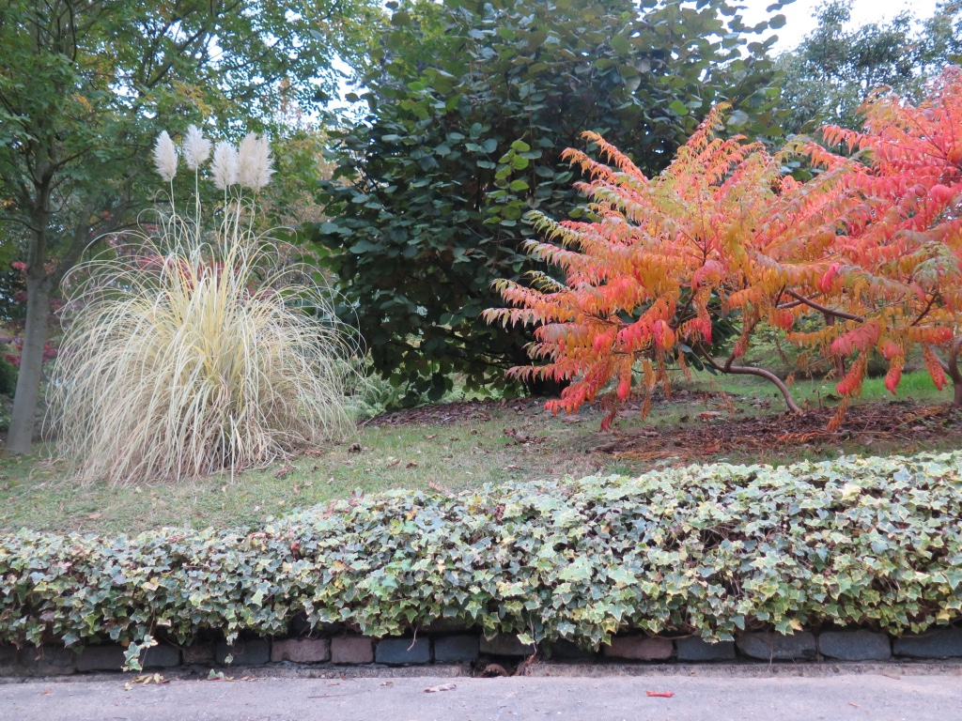
Thank you!

